Slide 1
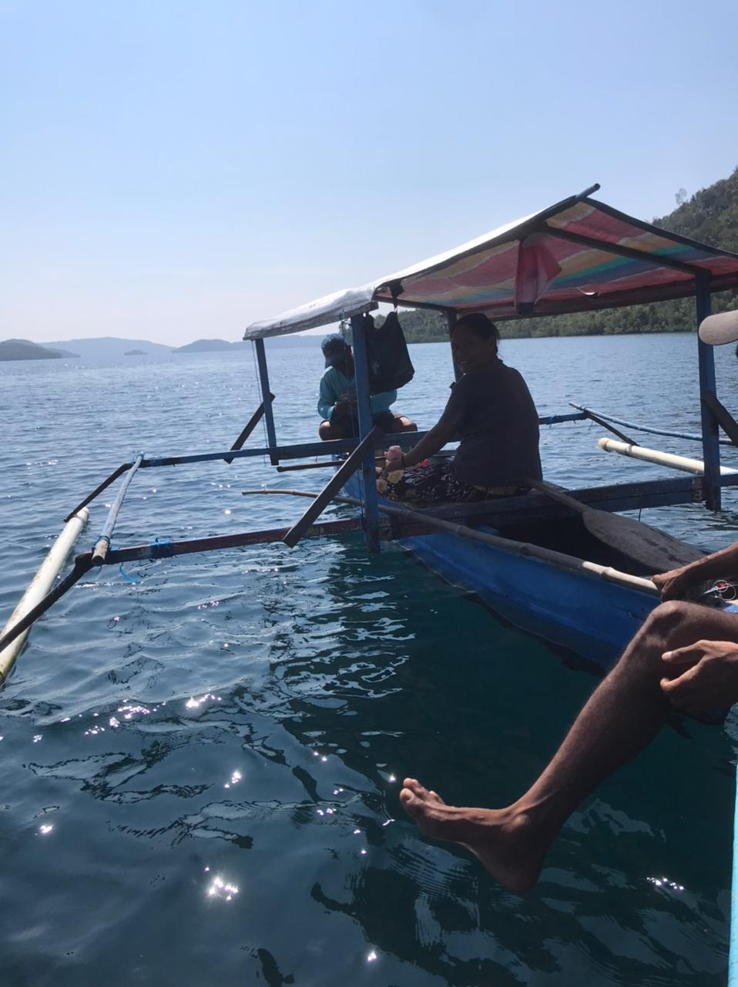
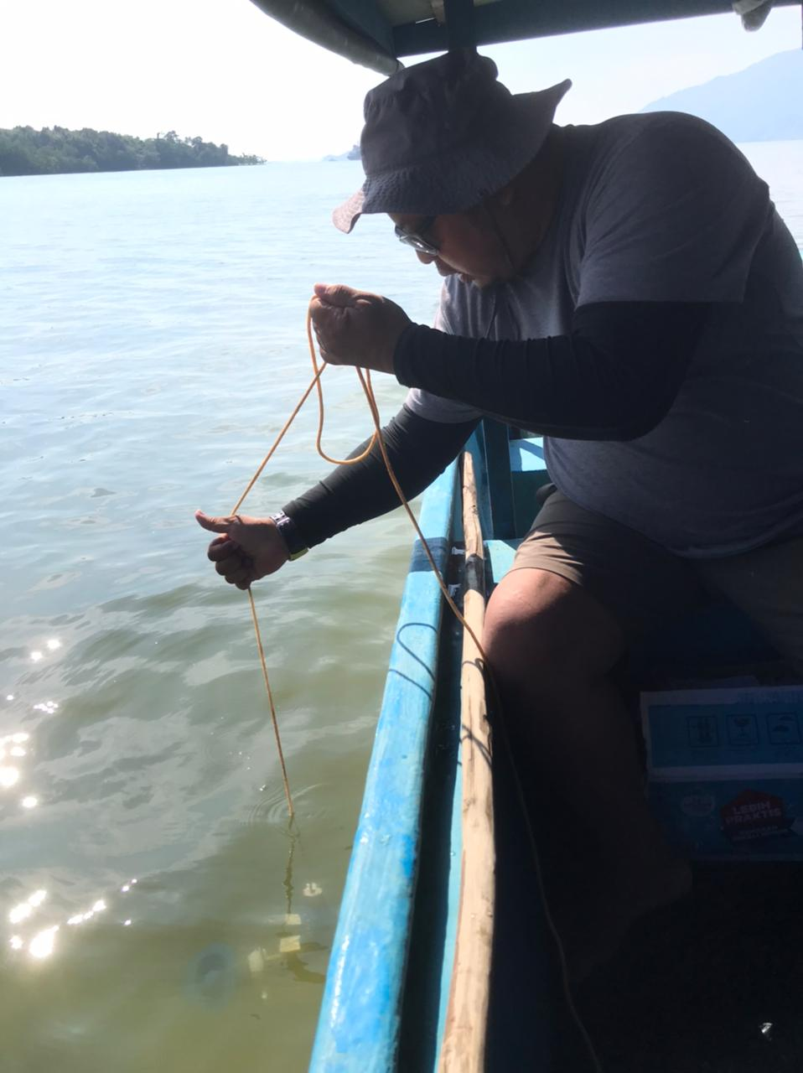
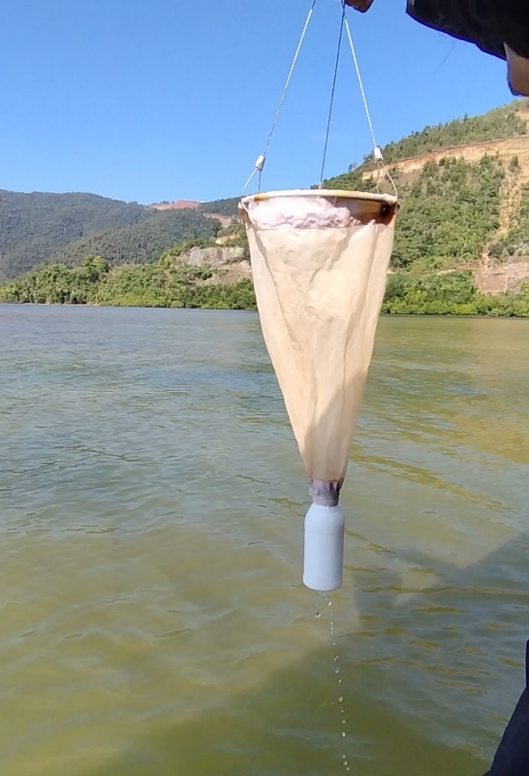
STATUS KUALITAS AIR DAN BIOTA DI PERAIRAN TELUK BULI KABUPATEN HALMAHERA TIMUR
2024

Slide 2
PENDAHULUAN
3
Oleh karena itu, peningkatan konsentrasi logam higga terdeteksi pada ikan laut yang dimanfaatkan sebagai ikan konsumsi. Hal ini berpotensi menimbulkan ancaman besar bagi kesehatan manusia.
1
2
Pencemaran logam merupakan salah satu permasalahan lingkungan yang paling serius di dunia. Serapan logam dapat menyebabkan gangguan kesehatan pada manusia.
Laut adalah salah satu sistem terpenting yang secara alami dapat menghasilkan logam. Namun, dengan meningkatnya emisi logam antropogenik sejak revolusi industri, konsentrasi logam di perairan meningkat secara signifikan.

Slide 3
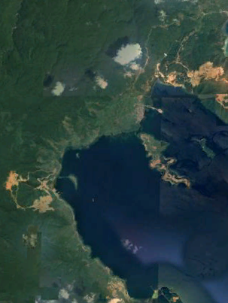
PENDAHULUAN
Kawasan sekitar Teluk Buli terdapat aktivitas pertambangan dan terdapat dermaga sebagai sarana pendukung aktivitas pertambangan tersebut. Kegiatan-kegiatan tersebut secara langsung akan memengaruhi ekosistem Teluk Buli dan Kawasan Mabapura adalah salah satunya.
1
Kawasan Mabapura merupakan kawasan Desa Soa Laipoh dan Soa Sangaji. Terdapat satu DAS, yaitu Sungai Air Nof. Kawasan ini memuliki panjang garis pantai 6,54 km dan terdapat dua Pulau Kecil, yaitu (Pulau Mababuli dan1 Pulau belum mempunyai nama).
2
Terdapat 5 pemegang konsensi dikawasan ini, yaitu (1) PT. Sumberdaya Arindo (14.421 Ha – Nikel), (2) PT. Wana Kencana Mineral (24.700 Ha – Nikel), (3) PT. Makmur Jaya Lestari (394,10 Ha – Nikel), (4) PT. Nusa Karya Arindo (20.763 Ha – Nikel), dan (5) PT. Position (4.017 Ha – Nikel)
3
Kawasan Mabapura

Slide 4
TUJUAN & MANFAAT
1. Tujuan Riset
Tujuan penelitian ini adalah untuk mengevaluasi Status Kualitas Air Dan Biota Di Perairan Teluk Buli Kabupaten Halmahera Timur.
2. Manfaat Riset
Penelitian ini diharapkan dapat memberikan informasi kepada masyarakat Teluk Buli tentang kondisi perairan dan biota Teluk Buli, serta menjadi informasi ilmiah bagi pemerintah dalam upaya pengelolah Teluk Buli yang lestari

Slide 5
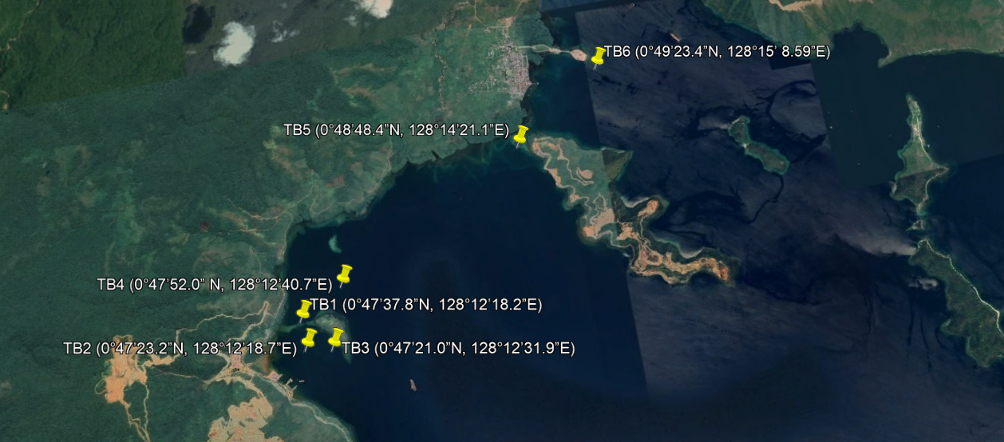
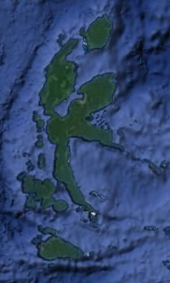
LOKASI RISET
Riset dilaksanakan pada bulan November 2023 di Perairan Teluk Buli (Provinsi Maluku Utara, Kabupaten Halmahera Timur, Kecamatan Kota Maba, Desa Soa Laipoh dan Desa Soa Sangaji). Terdapat 6 titik pengambilan sampel.

Slide 6
HASIL RISET
Status Kualitas Fisik dan Kimia Perairan
Parameter | Stasiun |  |  |  |  |  | Baku Mutu | Satuan
 | TB1 | TB2 | TB3 | TB4 | TB5 | TB6
Suhu | 24,70 | 24,70 | 18,50 | 12,20 | 16,60 | 17,60 | 28 – 30 | ℃
Salinitas | 28,00 | 28,00 | 34,00 | 33,00 | 20,00 | 20,00 | 33 – 34 | ppt
pH | 7,00 | 7,00 | 7,00 | 7,00 | 7,00 | 7,00 | 7,0 – 8,5* | -
Oksigen Terlarut | 2,57 | 4,32 | 4,18 | 1,40 | 1,83 | 2,13 | > 5* | mg/L
Merkuri | 0,002 | 0,004 | 0,009 | 0,005 | 0,002 | 0,001 | 0,001* | mg/L
Nikel | 0,000 | 0,007 | 0,000 | 0,000 | 0,000 | 0,000 | 0,05* | mg/L
Kobalt | 0,019 | 0,041 | 0,021 | 0,019 | 0,014 | 0,009 | 52 – 158** | mg/L
Besi | 0,519 | 0,399 | 0,304 | 0,166 | 0,072 | 0,072 | 0,5** | mg/L
Kromium | 0,000 | 0,000 | 0,000 | 0,000 | 0,000 | 0,000 | 0,005* | mg/L
Keterangan: Baku mutu untuk biota laut. (*) Kep-51/MenKLH/2004, (**) USEPA (1986).

Slide 7
HASIL RISET
Parameter Fitoplankton

Slide 8
HASIL RISET
Parameter Fitoplankton

Slide 9
HASIL RISET
Parameter Zooplankton

Slide 10
HASIL RISET
Parameter Zooplankton

Slide 11
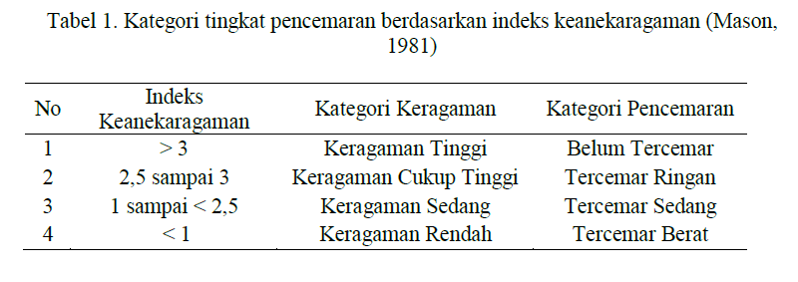
HASIL RISET
Pendugaan Pencemaran berdasarkan Indeks Keannekaragaman Fitoplankton
Kawasan | Indeks Keanekaragaman (H’) | Status
TB1 | 1,381 | Tercemar sedang
TB2 | 1,627 | Tercemar sedang
TB3 | 1,233 | Tercemar sedang
TB4 | 1,262 | Tercemar sedang
TB5 | 1,278 | Tercemar sedang
TB6 | 1,326 | Tercemar sedang

Slide 12
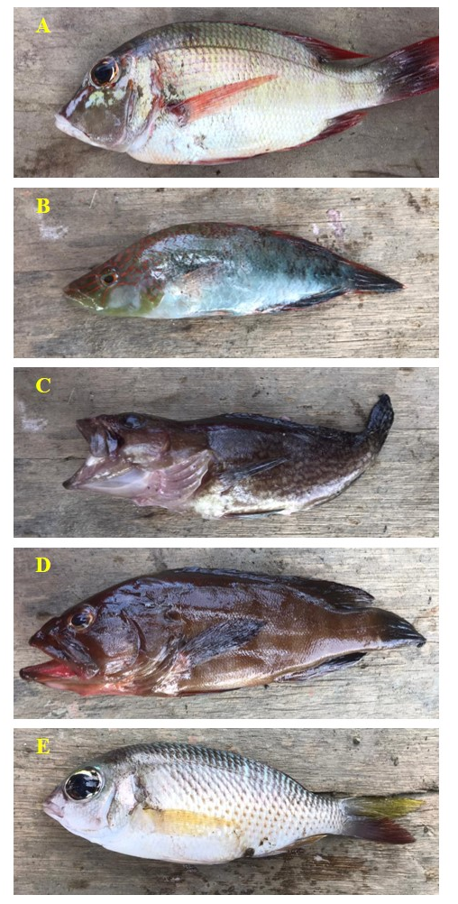
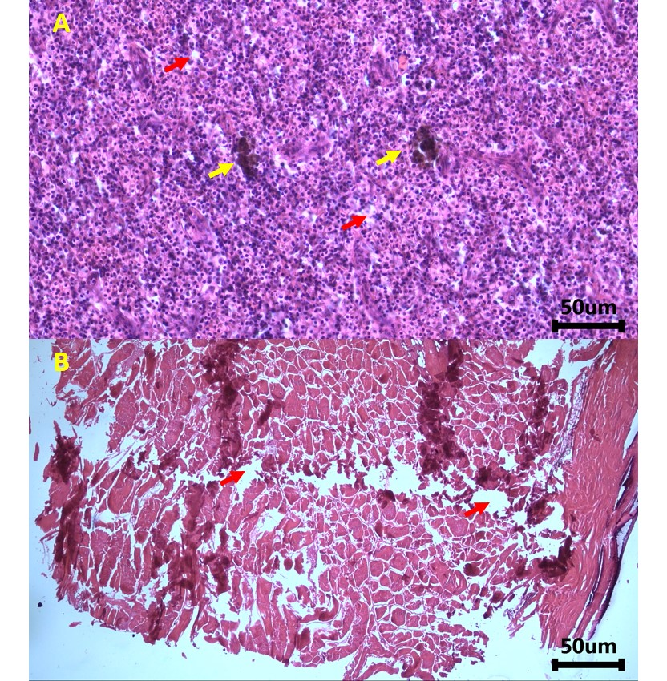
HASIL RISET
Histologi Ikan
Hasil analisa histologi sampel ikan Scolopsis margaritifera. Panah kuning (indikasi logam berat); panah merah (nekrosis); A (Ginjal); dan B (Otot).

Slide 13
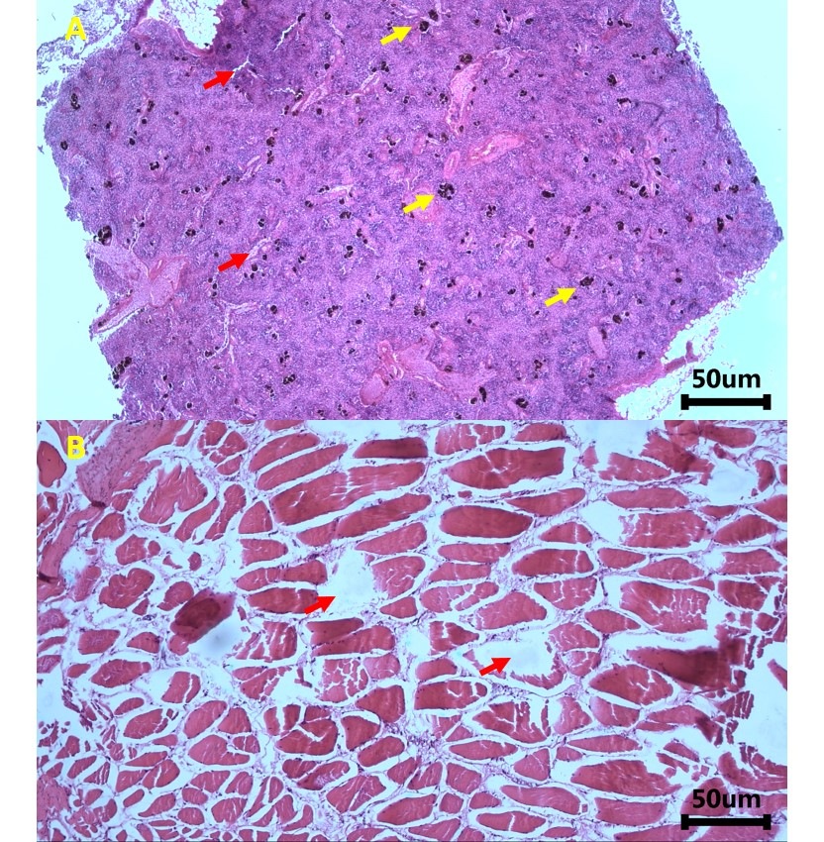
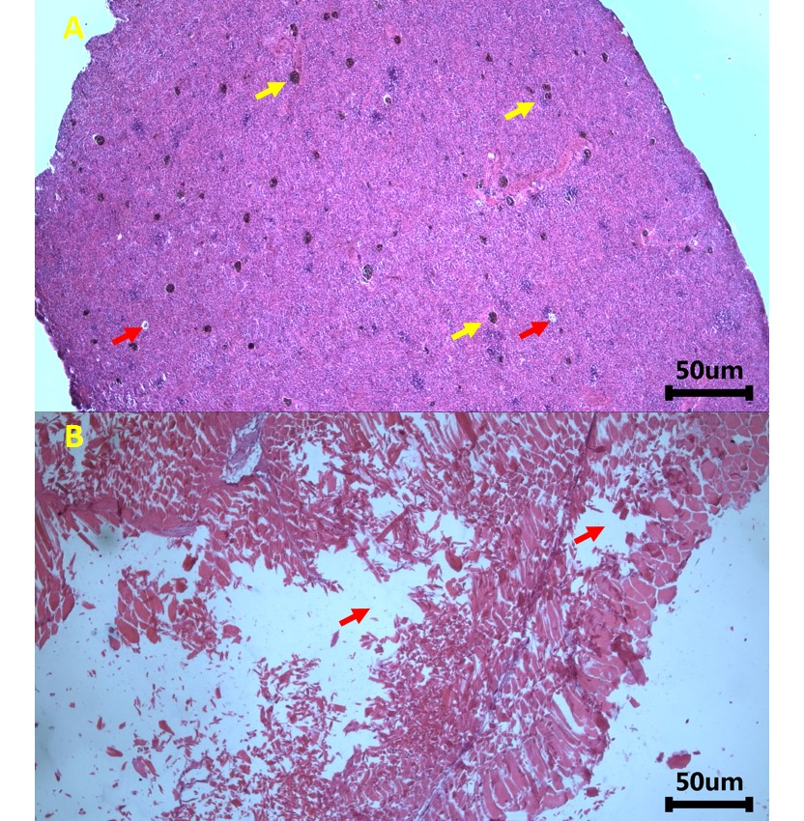
HASIL RISET
Histologi Ikan
Hasil analisa histologi sampel ikan lencam (Lethrinus lentjan). Panah kuning (indikasi logam berat); panah merah (nekrosis); A (Ginjal); dan B (Otot).
Hasil analisa histologi sampel ikan keling (Halichoeres melanurus). Panah kuning (indikasi logam berat); panah merah (nekrosis); A (Ginjal); dan B (Otot).

Slide 14
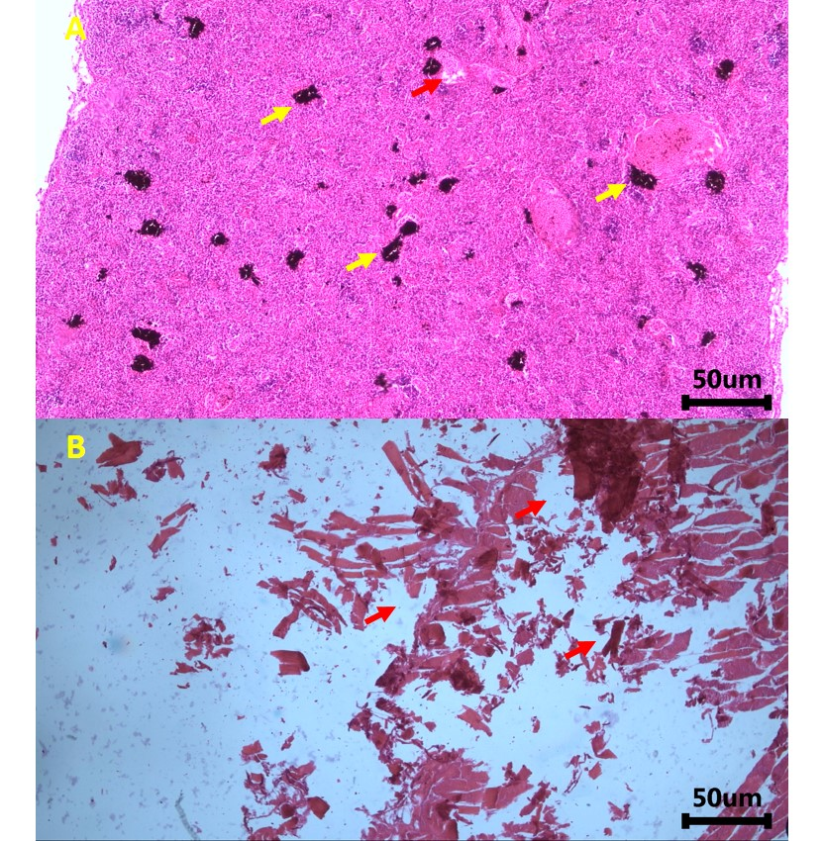
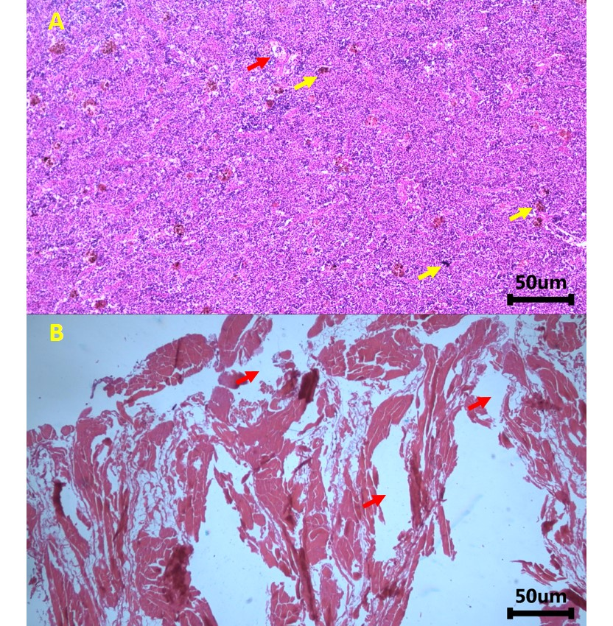
HASIL RISET
Histologi Ikan
Hasil analisa histologi sampel kerapu karang (Plectropomus areolatus). Panah kuning (indikasi logam berat); panah merah (nekrosis); A (Ginjal); dan B (Otot).
Hasil analisa histologi sampel ikan kerapu bandih (Cephalopholis boenak). Panah kuning (indikasi logam berat); panah merah (nekrosis); A (Ginjal); dan B (Otot).

Slide 15
SIMPULAN RISET
1. Status kualitas air perairan di kawasan Teluk Buli terindikasi mengalami pencemaran terutama logam berat merkuri yang melebihi ambang batas baku mutu.
2. Tingkat pencemaran tersebut bahkan telah terakumulasi hingga ke biota laut. Ikan target konsumsi telah terpapar dengan logam berat. Logam berat bersifat toksik dan dapat membahayakan masyarakat sekitar.

Slide 16
Terima
kasih

